Slide 1

UI考核
陈红鹃

Slide 2
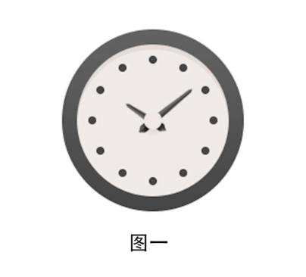
图一（原图）
1

Slide 3
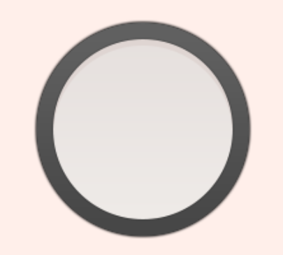
（1）使用椭圆工具画一个圆；
（2）为刚画的圆做渐变叠加和外发光的效果；
（3）复制第一个圆，Ctrl+T自由变换，按住Alt+Shift进行按中心等比例中心点缩放；
（4）为中间的小圆添加图层样式：渐变叠加、外发光、内阴影；

Slide 4

（5）使用椭圆工具画一个实心圆；
（6）通过Ctrl+J复制出一个小圆，Ctrl+T自由变换，选择30度；
（7）使用快捷键Shift+Ctrl+Alt+T重复之前的操作，依次画出余下的几个圆；
（8）将小圆和内圆合并，减去顶层。

Slide 5
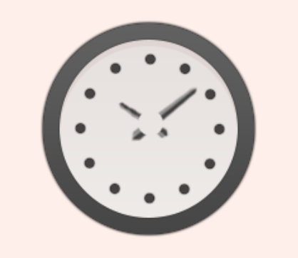
（9）使用钢笔工具画出一个时针；
（10）用矩形工具在时钟上边画出一个矩形给时钟增加高光；
（11）将刚才的矩形复制移动到下半部分做阴影效果，然后创建剪贴蒙版；
（12）复制一个时钟Ctrl+T自由变换旋转、等比例缩放，做分种指针；
（13）合并时钟和分钟指针所在图层，创建一个蒙版，用选区工具画一个填充上黑色。

Slide 6
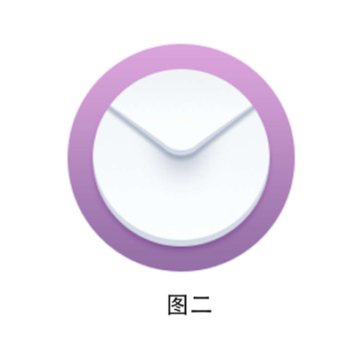
图二（原图）
2

Slide 7

（1）使用椭圆工具画一个圆；
（2）给椭圆做效果，颜色渐变和渐变描边；
（3）复制大圆，Ctrl+T自由变换，按住Alt+Shift进行按中心点等比例缩放；
（4）给中间的圆添加图层样式：渐变叠加、阴影；

Slide 8

（5）使用圆角矩形工具画一个圆角矩形；
（6）使用Ctrl+T自由变换，旋转合适的角度；
（7）直接选择工具、路径选择工具对圆角矩形进行变形；
（8）给四分之一的圆角填充颜色，添加图层样式：阴影；

Slide 9

（9）复制四分之一圆角，填充颜色，并向下移动；
（10）给图层添加图层样式：阴影。

Slide 10
Thank You！

